Slide 1
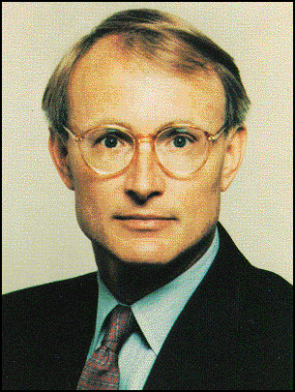
LES CINQ FORCES CONCURRENTIELLES DE PORTER.
Estelle GOUDOU
Caroline FISCHER
Nicolas JESPERE
Abir DHOKKAR
Imane ESSADOUKI
                Michael Porter

Slide 2
INTRODUCTION
Analyser le contexte industriel dans lequel l'organisation évolue afin de déployer des stratégies concurrentielles. Le diagnostic s'oriente autour des cinq forces de compétitivité qui influent sur la profitabilité à long terme de l'organisation.
Le modèle des cinq forces concurrentielles de Porter est un outil d’analyse stratégique de l’environnement concurrentiel d’une entreprise.

Slide 3
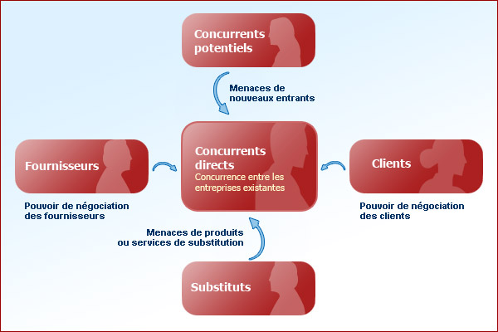

Slide 4
Pouvoir de négociation des clients.
La principale influence des clients sur un marché se manifeste à travers leur capacité à négocier.
- Leur influence sur le prix et les conditions de vente (termes de paiement, services associés) détermine la rentabilité du marché.
- Le niveau de concentration des clients leur accorde plus ou moins de pouvoir ; des clients peu nombreux faisant face à des producteurs multiples ont de plus grandes possibilités de négociation (ex : la grande distribution).
- Le pouvoir des clients est d'autant plus grand que les produits sont standardisés ou qu'il existe des produits de substitution facilement disponibles (coût de changement de fournisseur bas).

Slide 5
Pouvoir de négociation des fournisseurs.
La capacité des fournisseurs à imposer leurs conditions à un marché (en termes de coût ou de qualité) impacte directement la marge de manœuvre et la profitabilité des entreprises engagées sur celui-ci.
- Cette capacité est généralement inversement proportionnelle à celles des clients.
- Un faible nombre de fournisseurs, une marque forte, des produits très différenciés sont autant de facteurs qui accroissent le coût de changement de fournisseur et donc le pouvoir de ceux-ci.

Slide 6
Menaces des nouveaux entrants.
Il existe plusieurs sortes de barrières à l’entrée :
- Economie d’échelle
- Différenciation des produits
- Investissements importants
- Brevets
- L’accès aux réseaux de distribution
- Normes
- Barrières culturelles
- Standards techniques.

Slide 7
Intensité de la concurrence.
Les concurrents luttent au sein du secteur pour accroître ou simplement maintenir leur position.
Il existe entre les firmes des rapports de forces plus ou moins intenses, en fonction :
- Du caractère stratégique du secteur
- De l’attrait du marché
- De ses perspectives de développement
- De l’existence de « barrières à l’entrée et à la sortie ».
- Du nombre, de la taille et de la diversité des compétiteurs
- De l’importance des frais fixes,
- Du caractère banal ou périssable des produits, etc.

Slide 8
Produits de substitution.
Les produits de substitution ne font pas partie du marché mais représentent une alternative à l'offre.
Il s'agit de produits différents répondant à un même besoin (ex : téléchargement MP3/Disque Compact).
Principale source de substitution : l’évolution technologique.

Slide 9
Conclusion.
Pour résumer, le modèle des 5 (+1) forces de Porter est un outil puissant pour analyser l’environnement sectoriel d’une entreprise. Il permet notamment d’évaluer l’attrait d’une industrie, de déterminer les facteurs clés de succès pour y entrer et d’anticiper les risques liés à une modification d’équilibre des forces concurrentielles.

